Slide 1
Состав языка C#
Тема 3

Slide 2
Элементы
Естественный язык:
Язык программирования:
символы,
слова,
словосочетания,
предложения.
символы,
лексемы,
выражения,
операторы.

Slide 3
1. Алфавит языка (символы)
прописные и строчные латинские буквы и знак подчеркивания;
арабские цифры от 0 до 9;
специальные знаки “{},| []()+-/ % * . \ ’ : ; & ? < > = ! # ^
пробельные символы (пробел, символ табуляции)
символы перехода на новую строку.

Slide 4
2. Лексемы языка
Идентификаторы – имена объектов C/C# -программ.
Могут быть использованы латинские буквы, цифры и знак подчеркивания.
Прописные и строчные буквы различаются, например, PROG1, prog1 и Prog1 – три различных идентификатора.
Первым символом должна быть буква или знак подчеркивания (но не цифра).
Пробелы в идентификаторах не допускаются.
Разрешается использовать буквы национальных алфавитов.

Slide 5
Нотации
Нотация — соглашение о правилах создания имен.
Нотация Паскаля: каждое слово, составляющее идентификатор, начинается с прописной буквы: MaxLength, TekSum.
Венгерская нотация: наличие префикса, соответствующего типу величины, например, iMaxLength, fTekSum.
Нотация Camel: с прописной буквы начинается каждое слово, составляющее идентификатор, кроме первого, например, maxLength, tekSum.
Можно разделять слова, составляющие имя, знаками подчеркивания: max_length, tek_sum, при этом все составные части начинаются со строчной буквы.

Slide 6
Лексемы языка
Ключевые (зарезервированные) слова – это слова, которые имеют специальное значение для компилятора. Их нельзя использовать в качестве идентификаторов. Можно использовать ключевые слова в качестве идентификаторов, если поставить перед ними @ (@if – разрешенный идентификатор).
Знаки операций – это один или несколько символов, определяющих действие над операндами. Операции делятся на унарные, бинарные и тернарную по количеству участвующих в этой операции операндов. Символы, составляющие знак операций, могут быть как специальными(&&, | , <) так и буквенными (as , new).

Slide 7
Лексемы языка
Константы – это неизменяемые величины. Существуют логические, целые, вещественные, символьные и строковые константы, а также константа null. Компилятор выделяет константу в качестве лексемы (элементарной конструкции) и относит ее к одному из типов по ее внешнему виду.
Разделители – скобки, точка, запятая пробельные символы.

Slide 8
Константы
Название | Определение | Примеры
Константы с фиксированной точкой | [цифры].[цифры][суффикс] Суффикс – это символы F/f (float) или D/d (double) или M/m (decimal) | 5.7, .0001, 41. 5.7d, .0001f, 41.M
Константа с плавающей точкой | [цифры][.][цифры]E|e[+|-][цифры] [суффикс] | 0.5е5, .11е-5, 5Е3 0.5e5d, .11e-5f, 5E3d

Slide 9
Константы
Название | Определение | Примеры
Логическая константа | Истина (true) или ложь (false) | true false
Десятичная константа | Последовательность десятичных цифр, за которой могут следовать символы U/u (unsigned) и/или L/l (long) | 8, 0, 192345 8u, 1045l, 34lu, 123UL
Шестнадцатеричная константа | Последовательность шестнадцатеричных цифр, которым предшествуют символы 0х или 0Х, за цифрами могут следовать символы U/u (unsigned) и/или L/l (long) | 0хА, 0Х00F, 0х123 0x1AFLU, 0XFFu

Slide 10
Константы
Название | Определение | Примеры
Символьная константа | Символ, заключенный в апострофы. | символ, имеющий графическое представление : 'А', '5', '*', 'ю' ; управляющая последовательность : '\0', '\n'; символ в виде шестнадцатеричного кода : '\xF', '\х74'; символ в виде escape-последовательности Unicode : '\uA81B‘.
Строковая константа | Последовательность символов, заключенная в кавычки. Дословные литералы. | ”\nНовая строка”, ”\nНовый курс\” Программирование\””. @”Новый курс “Программирование””

Slide 11
Комментарии
Предназначены для записи пояснений к программе и формирования документации.
Однострочный комментарий
// пример комментария
Многострочный комментарий
/* пример многострочного
комментария*/

Slide 12
Типы данных в C#
Тип данных однозначно определяет:
внутреннее представление данных, а следовательно, и множество их возможных значений;
допустимые действия над данными (операции и функции).

Slide 13
Классификация типов
Типы данных
По строению элемента
По способу создания
По способу хранения в памяти
простые
структурированные
встроенные
Определяемые программистом
статические
динамические

Slide 14
Встроенные типы
Название | Ключевое слово | Тип .NET | Диапазон | Размер (биты) | Описание
Логический | bool | Boolean | true, false
Целый | sbyte | SByte | -128..127 | 8 | со знаком
 | byte | Byte | 0..255 | 8 | без знака
 | short | Int16 | -32768.. 32767 | 16 | со знаком
 | ushort | Uint16 | 0..65535 | 16 | без знака

Slide 15
Встроенные типы
Название | Ключевое слово | Тип .NET | Диапазон | Размер (биты) | Описание
Целый | int | Int32 | -2*10⁹ . . 2*10⁹ | 32 | со знаком
 | uint | UInt32 | 0 . . 4*10⁹ | 32 | без знака
 | long | Int64 | -9*10¹⁸. . 9*10¹⁸ | 64 | со знаком
 | ulong | UInt64 | 0 . . 18*10¹⁸ | 64 | без знака

Slide 16
Встроенные типы
Название | Ключевое слово | Тип .NET | Диапазон | Размер (биты) | Описание
Символьный | char | Сhar | U+0000 . . U+ffff | 16 | Unicode -символ
Вещественные | float | Single | 1.5*10⁻⁴⁵. . 3.4*10³⁸ | 32
 | double | Double | 5.0*10⁻³²⁴ . . 1.7*10³⁰⁸ | 64

Slide 17
Встроенные типы
Название | Ключевое слово | Тип .NET | Диапазон | Размер (биты) | Описание
Финансовый | decimal | Decimal | 1.0*10⁻²⁸. . 7.9*10²⁸ | 128 | для денежных вычислений
Строковый | string | String | длина зависит от объема памяти |  | строка из Unicode -символов
тип object | object | Object | может хранить все, что угодно |  | всеобщий предок

Slide 18
Типы-значения и типы-ссылки
Стек (статическая память)
Куча (динамическая память, heap)
Значение
Значение
Ссылка (адрес)
Значение
Значение
Ссылка (адрес)

Slide 19
Классификация по способу хранения
Типы данных
void
Указатели
Значения
Ссылочные типы
Перечисления
Структурные типы
Логический
Целые
Вещественные
Финансовый
Символьный
Object
Массивы
Строки String
Классы
Интерфейсы
Делегаты
Структуры

Slide 20
Упаковка и распаковка
Преобразование из типа-значения в ссылочный тип называется упаковкой (boxing), обратное преобразование —распаковкой (unboxing).
Если величина значимого типа используется в том месте, где требуется ссылочный тип, автоматически выполняется создание промежуточной величины ссылочного типа: создается ссылка, в динамической памяти выделяется место и туда копируется значение величины (упаковка)
При необходимости обратного преобразования с величины ссылочного типа «снимается упаковка», и в дальнейших действиях участвует только ее значение.

Slide 21
Переменные
Переменная в C# – именованная область памяти, в которой хранятся данные определенного типа.
Имя переменной должно соответствовать правилам, по которым формируются идентификаторы C#, отражать смысл хранимой величины и быть легко распознаваемым.
Тип переменной выбирается исходя из диапазона и требуемой точности представления данных.
При объявлении переменную можно сразу инициализировать.
10
int number=10;
Тип Имя Значение

Slide 22
Переменные
С# программа состоит из классов.
Класс содержит поля (данные) и методы (функции).
Переменная, описанная в методе класса, называется локальной.
Блок — это код, заключенный в фигурные скобки. Основное назначение блока — группировка операторов.
int number; bool ok;
do
{
string buf=Console.ReadLine();
ok= (buf, out number);
}
while(!ok);
Область действия переменной, то есть область программы, где ее можно использовать, начинается в точке описания и длится до конца блока, внутри которого она описана.
Область действия распространяется на вложенные блоки.
Имя переменной должно быть уникальным в области ее действия.

Slide 23
Пример 1
namespace t2_pr1
{
class Program
{
//с ошибками!!!
static void Main(string[] args)
{
int x, y, z;
z = x + y;
}
}
}

Slide 24
Пример 2
namespace t2_pr2
{
class Program
{
//с ошибками!!!
static void Main(string[] args)
{
int x, y, z;
Console.WriteLine("Введите число");
x = Convert.ToInt32 (Console.ReadLine());
Console.WriteLine("Введите число");
y = Convert.ToInt32 (Console.ReadLine());
z = x + y; Console.WriteLine("{0}+{1}={2}",x,y,z);
for ( int x = 0; x < 10; x++)
{
Console.WriteLine("Введите число");
y = Convert.ToInt32(Console.ReadLine());
z = x + y; Console.WriteLine("{0}+{1}={2}",x,y,z);
} Console.WriteLine("{0}+{1}={2}",x,y,z);
}
}
}

Slide 25
Пример 3
namespace t2_pr3
{
class Program
{
//с ошибками!!!
static void Main(string[] args)
{
int x, y, z;
Console.WriteLine("Введите число");
x = Convert.ToInt32 (Console.ReadLine());
Console.WriteLine("Введите число");
y = Convert.ToInt32 (Console.ReadLine());
z = x + y;
Console.WriteLine("{0}+{1}={2}",x,y,z);
for (x = 0; x < 5; x++)
{
Console.WriteLine("Введите число");
int w = Convert.ToInt32
(Console.ReadLine());
z = x + w;
Console.WriteLine("{0}+{1}={2}", x, w, z);
}
Console.WriteLine("{0}+{1}={2}", x, w, z);
}
}
}

Slide 26
Пример 4
namespace t2_pr4
{
class Program
{
static void Main(string[] args)
{
int x, y, z;
Console.WriteLine("Введите число");
x = Convert.ToInt32 (Console.ReadLine());
Console.WriteLine("Введите число");
y = Convert.ToInt32 (Console.ReadLine());
z = x + y; Console.WriteLine("{0}+{1}={2}",x,y,z);
for (x = 0; x < 5; x++)
{
Console.WriteLine("Введите число");
int w =Convert.ToInt32
(Console.ReadLine());
z = x + w;
Console.WriteLine("{0}+{1}={2}", x, w, z);
}
}
}
}

Slide 27
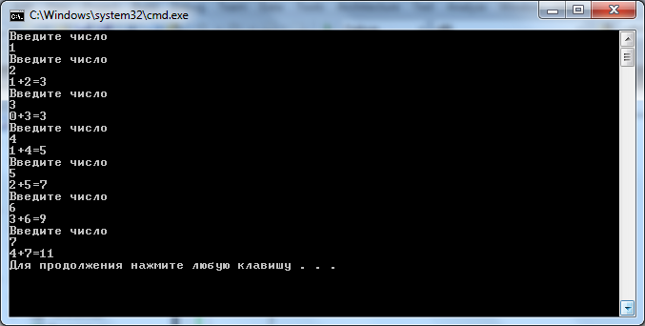

Slide 28
Именованные константы
Можно запретить изменять значение переменной, задав при ее описании ключевое слово const.
Именованные константы должны обязательно инициализироваться при описании.
При инициализации можно использовать не только константу, но и выражение
const int b = 1;
// const распространяется на обе переменные
const float a = 0.1f, у = 0.1f;
const int b = 1, а = 100;
const int х = b * а + 25;

Slide 29
Выражения
Из констант, переменных, разделителей и знаков операций можно конструировать выражения.
Каждое выражение представляет собой правило вычисления нового значения.
Каждое выражение состоит из одного или нескольких операндов, символов операций и ограничителей.
Если выражение формирует целое или вещественное число, то оно называется арифметическим.
Пара арифметических выражений, объединенная операцией сравнения, называется отношением.

Slide 30
Основные операции
Операция | Описание
Унарные операции
. | Доступ к элементу структуры
[ ] | Доступ к элементу массива
++ | Увеличение на единицу: префиксная операция - увеличивает операнд до его использования, постфиксная операция увеличивает операнд после его использования.
-- | Уменьшение на единицу: префиксная операция - уменьшает операнд до его использования, постфиксная операция уменьшает операнд после его использования.

Slide 31
Основные операции
Операция | Описание
Унарные операции
typeof | Получение типа
- | Унарный минус
+ | Унарный плюс
! | Логическое отрицание (НЕ).
new | Выделение памяти
(тип) | Преобразование типа

Slide 32
Основные операции
Бинарные операции
Мультипликативные
* | умножение операндов арифметического типа
/ | деление операндов арифметического типа (если операнды целочисленные, то выполняется целочисленное деление)
% | получение остатка от деления целочисленных операндов
Аддитивные
+ | бинарный плюс (сложение арифметических операндов)
- | бинарный минус (вычитание арифметических операндов)

Slide 33
Основные операции
Бинарные операции
Операции отношения и поверки типа
< | меньше, чем
<= | меньше или равно
> | больше
>= | больше или равно
is | проверка принадлежности типу
as | приведение типа

Slide 34
Основные операции
Операции сравнения
== | равно
!= | не равно
Логические операции
&& | конъюнкция (И) целочисленных операндов или отношений, целочисленный результат ложь или истина
|| | дизъюнкция (ИЛИ) целочисленных операндов или отношений, целочисленный результат ложь или истина
Тернарная
?: | Условная операция x<0 ? -x : x ;

Slide 35
Основные операции
Операции сравнения
Присваивание
= | присваивание
*= | умножение с присваиванием (мультипликативное присваивание)
/= | деление с присваиванием
%= | деление с остатком с присваиванием
+= | сложение с присваиванием
-= | вычитание с присваиванием

Slide 36
Приоритеты операций
Ранг | Операции
1 | ()[ ] .
2 | ! - ++ -- (тип) sizeof
3 | * / % (мультипликативные бинарные)
4 | + - (аддитивные бинарные)
5 | < > <= >= (отношения)
6 | == != (сравнения)
7 | && (конъюнкция «И»)
8 | || (дизъюнкция «ИЛИ»)
9 | ?: (условная операция)
10 | = *= /= %= -= &= ^= |= <<= >>= (операция присваивания)

Slide 37
Примеры основных операций
Инкремент и декремент
int m;
int n;
Console.WriteLine("Введите целое число");
string buf = Console.ReadLine();
m = Convert.ToInt32(buf);
Console.WriteLine("Введите целое число");
buf = Console.ReadLine();
n = Convert.ToInt32(buf);
int k = m++ +n;
Console.WriteLine("m++ +n={0}, m={1},n={2}", k, m, n);
bool t = m-- < n;
Console.WriteLine("m-- < n={0}, m={1},n={2}", t, m, n);
t = m < --n;
Console.WriteLine("m < --n={0}, m={1},n={2}", t, m, n);

Slide 38
Операция new – создает новый объект. Используется, как правило, для создания объектов ссылочного типа.
new тип([аргументы])
object obj=new object();
int x=new int(); //int x=0;

Slide 39
Явное преобразование типа
(тип) выражение
long b=300; int a=(int)b; byte c=(byte)a;
double
float
decimal
Неявное преобразование типов возможно только, если не происходит потеря значимости
long
ulong
int
uint
short
ushort
char
sbyte
byte

Slide 40
Операция умножение (*) определена для типов int, ui nt, long, ulong, float, double и decimal.
К величинам других типов ее можно применять, если для них возможно неявное преобразование к этим типам.
Если оба операнда целочисленные или типа decimal и результат операции слишком большой для представления с помощью заданного типа, генерируется ошибка (исключительная ситуация).

Slide 41
Операция деления (/) определена для типов int, uint, long, ulong, float, double и decimal.
К величинам других типов ее можно применять, если для них возможно неявное преобразование к этим типам.
Если оба операнда целочисленные, результат операции округляется вниз до ближайшего целого числа.
Если хотя бы один из операндов вещественный, дробная часть результата деления не отбрасывается.
Если делитель равен нулю, генерируется ошибка (исключительная ситуация).

Slide 42
Операция вычисления остатка от деления (%) определена для типов int, uint, long, ulong, float, double и decimal.
Если оба операнда целочисленные, результат операции вычисляется по формуле
х - (х / у) * у.
Если хотя бы один из операндов вещественный, результат операции вычисляется по формуле
х - n * у, где n — наибольшее целое, меньшее или равное результату деления х на у.
Если делитель равен нулю, генерируется ошибка (исключительная ситуация).

Slide 43
Пример
int x, y, z;
Console.WriteLine("Введите число");
x = Convert.ToInt32 (Console.ReadLine());
Console.WriteLine("Введите число");
y = Convert.ToInt32
(Console.ReadLine());
z = x / y; //деление целых
Console.WriteLine("{0}/{1}={2}", x,y,z);
z = x%y;//деление целых
Console.WriteLine("{0}%{1}={2}", x, y, z);
double xd, yd, zd;
Console.WriteLine("Введите число");
xd = Convert.ToDouble (Console.ReadLine());
Console.WriteLine("Введите число");
yd = Convert.ToDouble (Console.ReadLine());
zd = xd / yd;//деление вещественных
Console.WriteLine("{0}/{1}={2}", xd, yd, zd);
zd = xd % yd;// остаток от деления
Console.WriteLine("{0}%{1}={2}", xd, yd, zd);

Slide 44
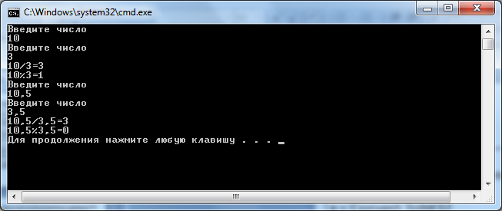

Slide 45
Операции вычитания (-) и сложения (+) определены для типов int, uint, long, ulong, float, double и decimal.
К величинам других типов их можно применять, если для них возможно неявное преобразование к этим типам.
Если оба операнда целочисленные или типа decimal и результат операции слишком большой для представления с помощью заданного типа, генерируется ошибка (исключительная ситуация).

Slide 46
Операции отношения (<, <=, >, >=, ==, ! = ) сравнивают первый операнд со вторым.
Операнды должны быть арифметического типа.
Результат операции — логического типа, равен true или false.
Условные логические операции И (&&) и ИЛИ (||) используются с операндами логического типа.
Результат операции логическое И имеет значение true, только если оба операнда имеют значение true.
Результат операции логическое ИЛИ имеет значение true если хотя бы один из операндов имеет значение true.

Slide 47
Условная операция
Выражение1 ? Выражение2 : Выражение3;
Первым вычисляется значение выражения1.
Если оно истинно, то вычисляется значение выражения2, которое становится результатом.
Если при вычислении выражения1 получится 0, то в качестве результата берется значение выражения3.
Пример:
x<0 ? -x : x ;

Slide 48
Операции присваивания (=, +=, -=, *= и т. д.) задают новое значение переменной.
Формат операции простого присваивания (=):
переменная = выражение
Механизм выполнения операции присваивания :
вычисляется выражение;
его результат заносится в память по адресу, который определяется именем переменной, находящейся слева от знака операции.

Slide 49
Исключения
При вычислении выражений могут возникнуть ошибки, например, переполнение, исчезновение порядка или деление на ноль.
В С# есть механизм, который позволяет обрабатывать подобные ошибки и таким образом избегать аварийного завершения программы: механизм обработки исключительных ситуаций (исключений).
Если в процессе вычислений возникла ошибка, система сигнализирует об этом с помощью специального действия, называемого выбрасыванием (генерированием) исключения.
Каждому типу ошибки соответствует свое исключение.

Slide 50
Пример
static void Main(string[] args)
{
int m;
int n;
Console.WriteLine("Введите целое число");
string buf = Console.ReadLine();
m = Convert.ToInt32(buf);
Console.WriteLine("Введите целое число");
buf = Console.ReadLine();
n = Convert.ToInt32(buf);
int k = m/-- n;
Console.WriteLine("m++ +n={0}, m={1},n={2}", k, m, n);
}

Slide 51
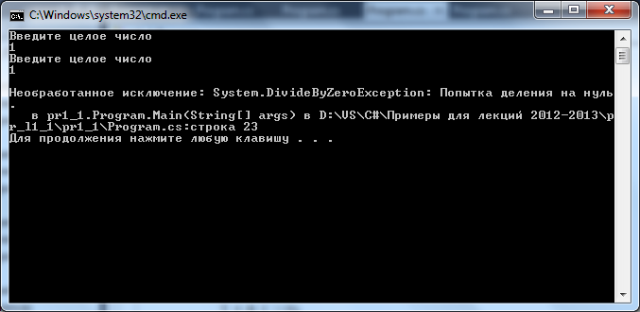

Slide 52
Ввод-вывод
Программа
Исходные данные
Результат
Устройства ввода
Устройства вывода
Совокупность стандартных устройств ввода и вывода (клавиатуры + экран) называется консолью

Slide 53
Вывод
В классе Console существует несколько вариантов методов с именами Write() и WriteLine(), предназначенных для вывода значений различных типов.
Один параметр может быть любого встроенного типа (число, символ, строка).
Два параметра (текстовое пояснение и значение переменной): их требуется сцепить в одну строку с помощью операции +. При этом значение переменной неявно переводится в текстовую форму.
Несколько переменных: первым параметром методу передается строка, содержащая кроме обычных символов, предназначенных для вывода на консоль, параметры в фигурных скобках, а также управляющие последовательности (\n, \t). Параметры нумеруются с нуля, перед выводом они заменяются значениями соответствующих переменных в списке вывода
Пространство имен System
class Console
{
Write( . . . )
WriteLine( . . . )
}

Slide 54
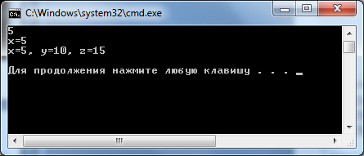
Пример
using System;
using System.Collections.Generic;
using System.Linq;
using System.Text;
namespace ConsoleApplication2
{
class Program
{
static void Main(string[] args)
{
int x = 5;
Console.WriteLine(x);
Console.Write("x=" + x + "\n");
int y = 10, z = 15;
Console.WriteLine("x={0}, y={1}, z={2}\n", x, y, z);
}
}
}

Slide 55
Ввод
В классе Console определены методы ввода строки и отдельного символа, но нет методов, которые позволяют непосредственно считывать с клавиатуры числа.
Ввод числовых данных выполняется в два этапа:
Символы, представляющие собой число, вводятся с клавиатуры в строковую переменную.
Выполняется преобразование из строки в переменную соответствующего типа.
Преобразование можно выполнить:
с помощью класса Convert, определенного в пространстве имен System,
с помощью метода Parse, имеющегося в каждом стандартном арифметическом классе.

Slide 56
Пример
Console.WriteLine("Введите строку");
string s = Console.ReadLine();
Console.WriteLine("s = " + s );
Console.WriteLine("Введите символ");
char с = (char)Console.Read();
Console.ReadLine();
Console.WriteLine("c = " + с );
string buf; // строка - буфер
Console.WriteLine("Введите целое число" );
buf = Console.ReadLine();
int i = Convert.ToInt32( buf );
Console.WriteLine(i);
Console.WriteLine("Введите вещественное число" );
buf = Console.ReadLine();
double x = Convert.ToDouble(buf);
Console.WriteLine(x);
Console.WriteLine("Введите вещественное число" );
buf = Console.ReadLine();
double у = double.Parse( buf );
Console.WriteLine( у );

Slide 57
Использование математических функций
Математические функции реализованы в классе Math, определенном в пространстве имен System.
Вычислить значение функции на отрезке от a до b с заданным шагом.

Slide 58
Исходные данные:
double a;//начало отрезка
double b;// конец отрезка
int number;//количество отрезков
Результат
double x;//текущее значение
double y;//значение функции

Slide 59
Тесты (Черный ящик)
a>b, цикл не выполнится
do
{
Console.Write("Введите начало отрезка: ");
a = Convert.ToDouble(Console.ReadLine());
Console.Write("Введите конец отрезка: ");
b = Convert.ToDouble(Console.ReadLine());
if (a > b) Console.WriteLine("Неправильно задан отрезок");
} while (b < a);

Slide 60
number==0, деление на 0
do
{
Console.Write("Введите количество шагов: ");
number = Convert.ToInt32(Console.ReadLine());
if (number<=0) Console.WriteLine("Неправильно заданo количество шагов");
} while (number <= 0);

Slide 61
double step = (b - a) / number;
double x = a;
while (x <= b)
{
double y = Math.Exp(x * Math.Cos(Math.PI / 4)) * Math.Cos(x * Math.Sin(Math.PI / 4));
Console.WriteLine("| {0} | {1} |", x.ToString("F3"), y.ToString("F3"));
x += step;
}

Slide 62
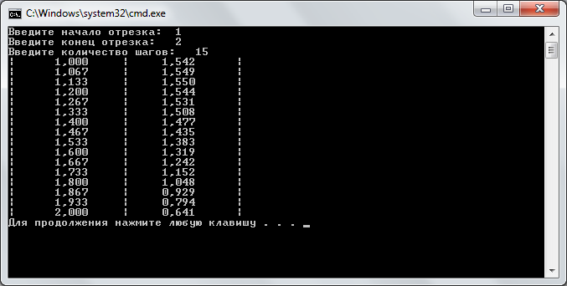

Slide 63
